Slide 1

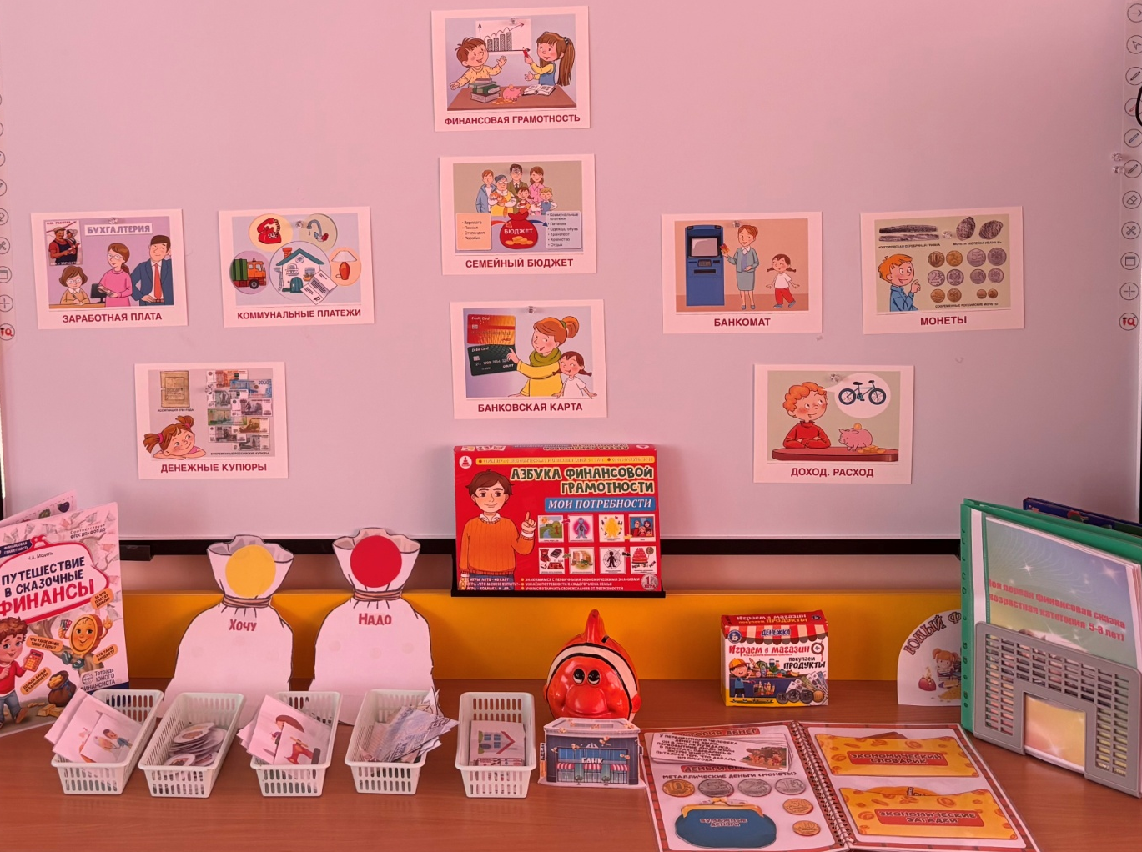
Муниципальное бюджетное дошкольное образовательное учреждение
детский сад №8 комбинированного вида
муниципального образования Щербиновский район
станица Старощербиновская
Уголок финансовой грамотности
«Формирование финансовой грамотности у дошкольников
посредством игровой деятельности»
Воспитатель: Жвавая М.В.

Slide 2
Цель:
-сформировать основы экономических компетенций и финансовую грамотность у детей старшего дошкольного возраста.
Уголок финансовой грамотности
Задачи:
-формирование первичных представлений о деньгах, их
функциях и значимости в повседневной жизни
-стимулирование познавательной активности и интереса к
изучению финансовых аспектов
Воспитание уважительного отношения к труду и
результатам труда окружающих людей

Slide 3
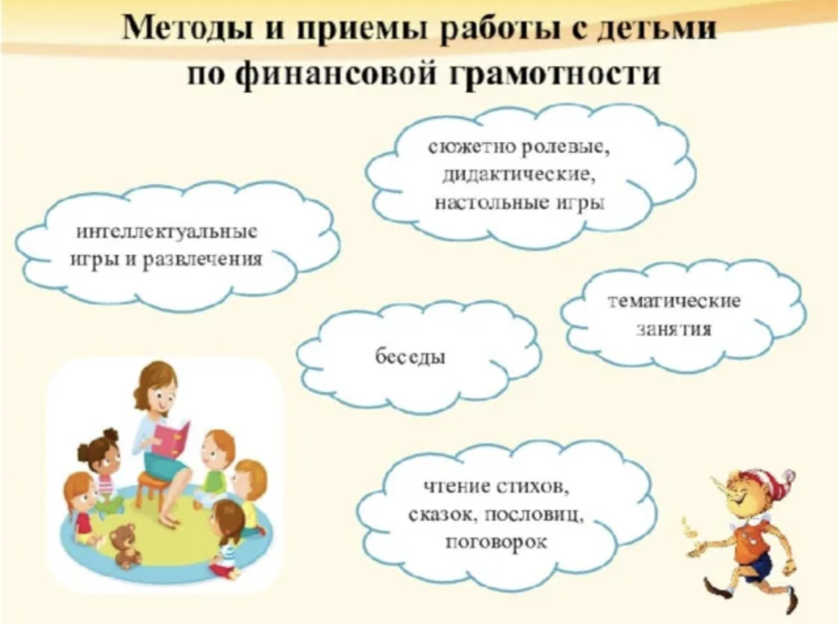
Уголок финансовой грамотности

Slide 4
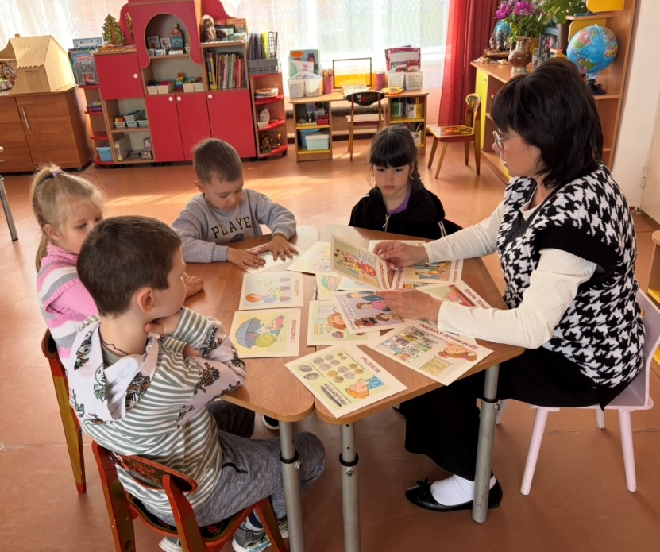
Уголок финансовой грамотности

Slide 5
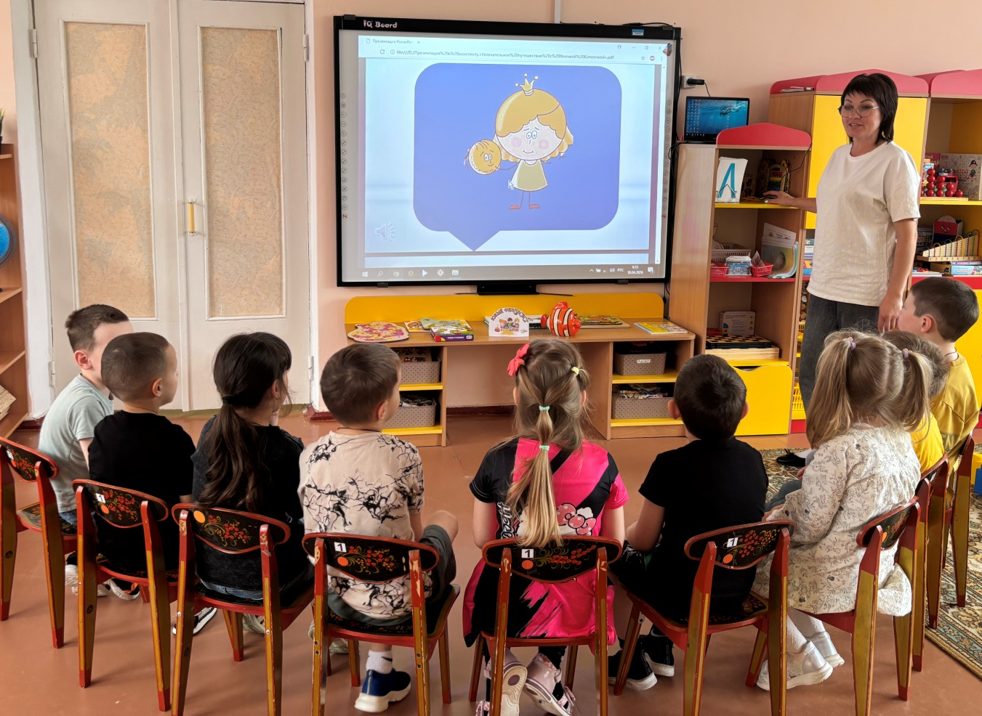

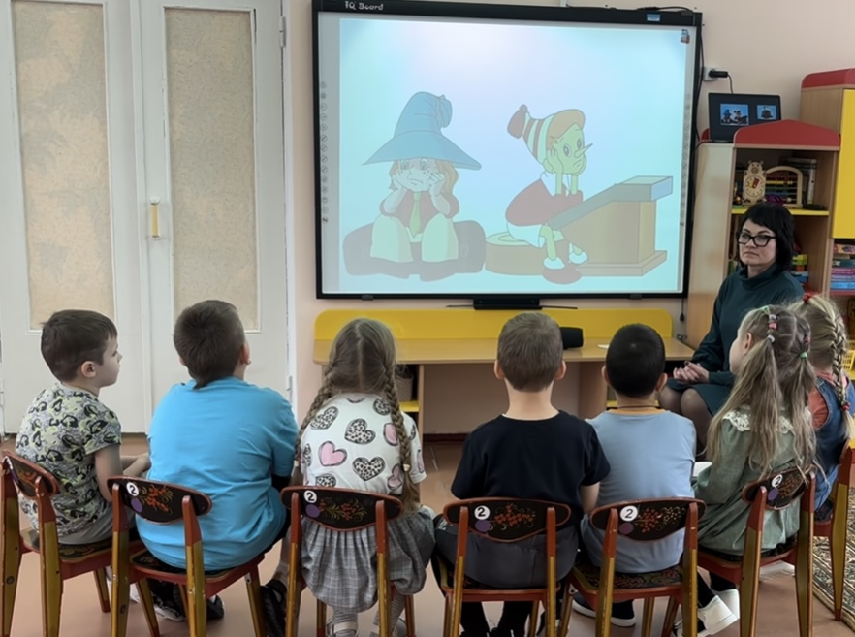
Уголок финансовой грамотности

Slide 6
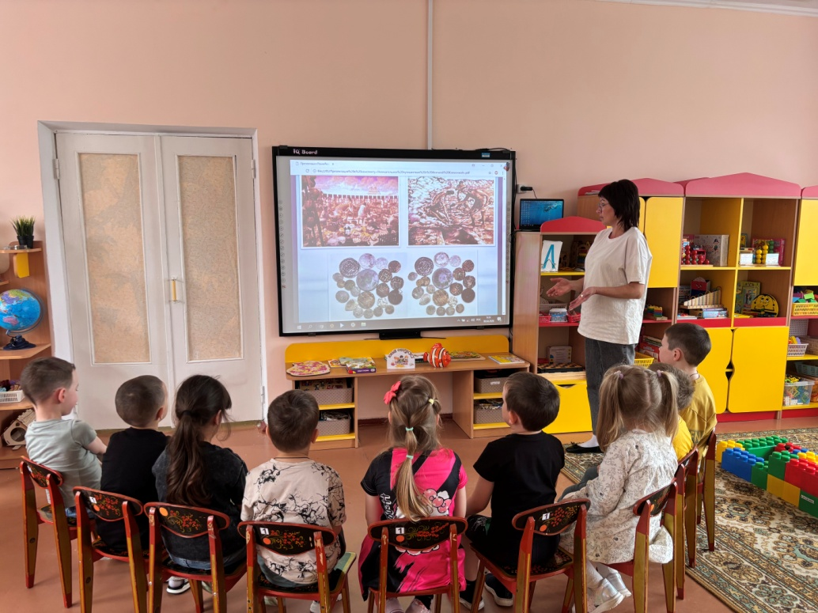
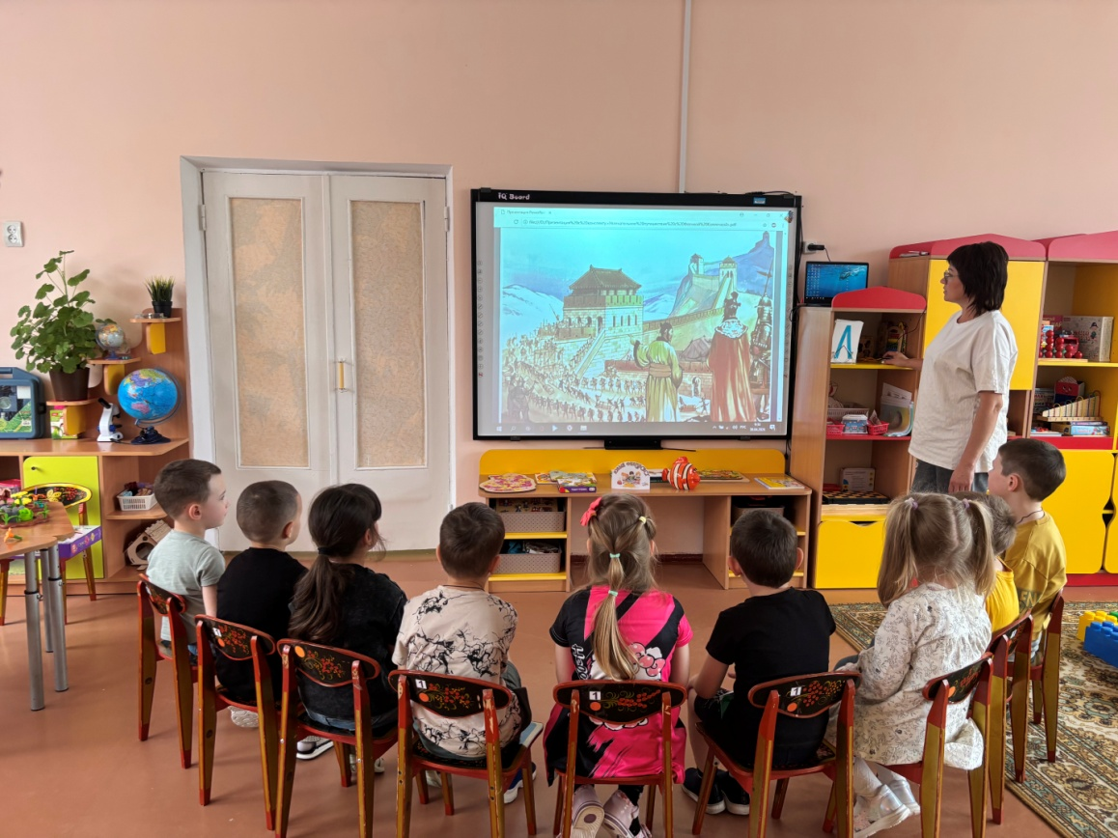
Уголок финансовой грамотности
История появления денег

Slide 7
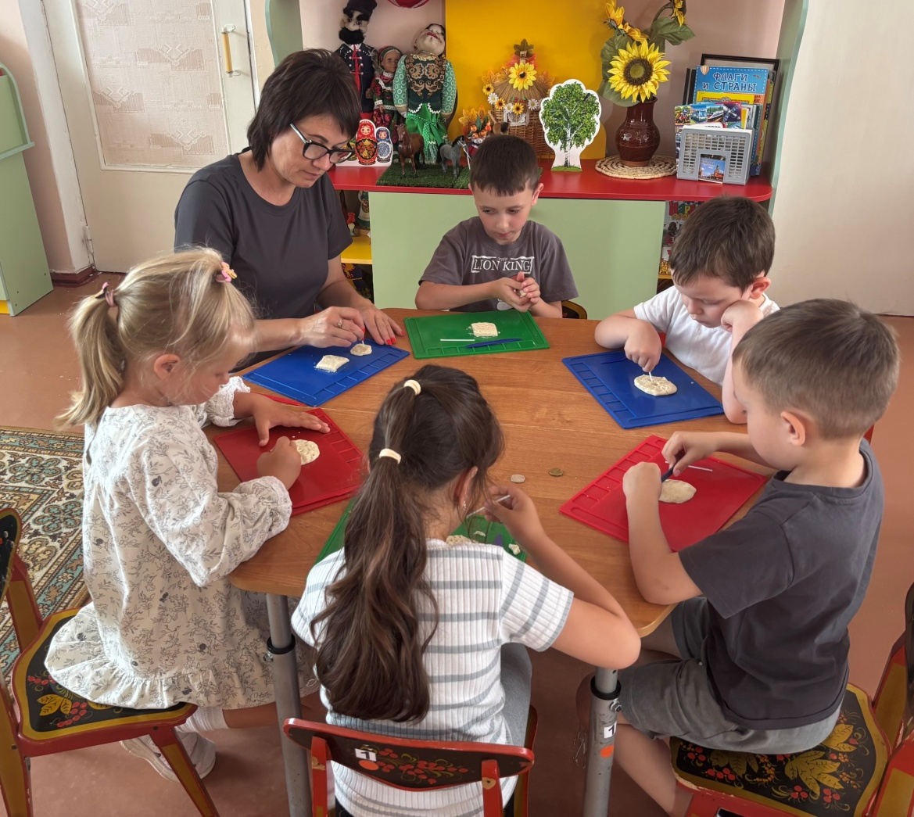
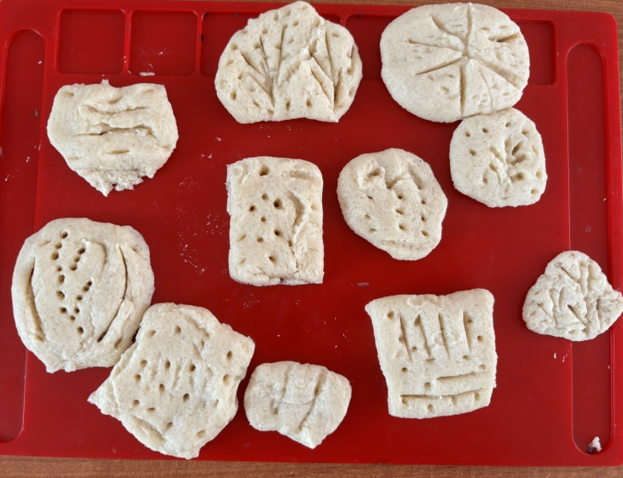
Уголок финансовой грамотности

Slide 8
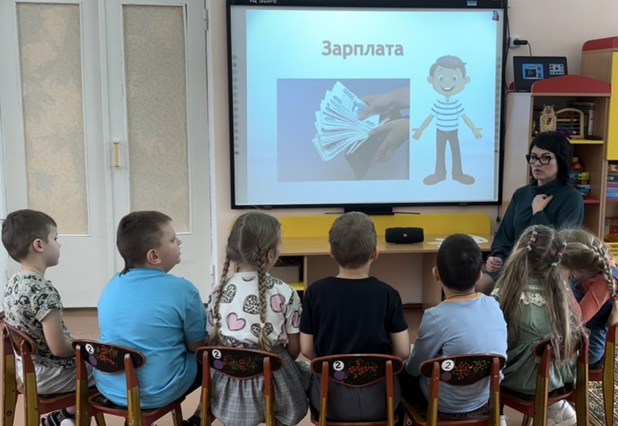
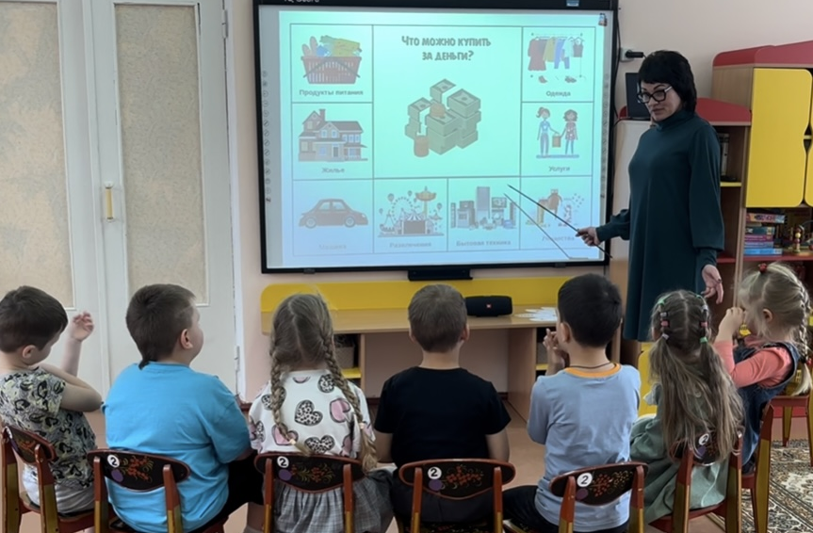
«За что платят зарплату?»
Уголок финансовой грамотности
«Что можно купить
за деньги?»

Slide 9
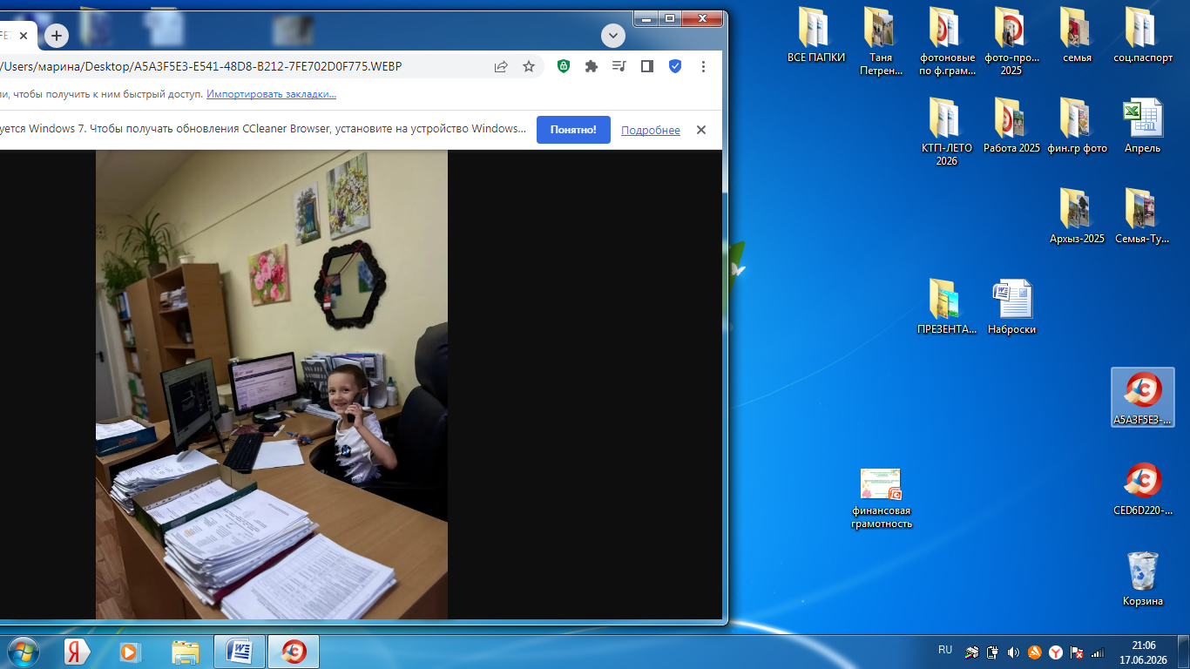
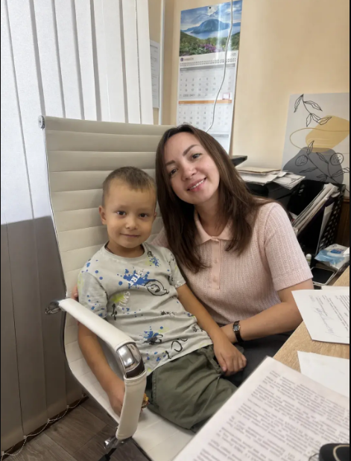
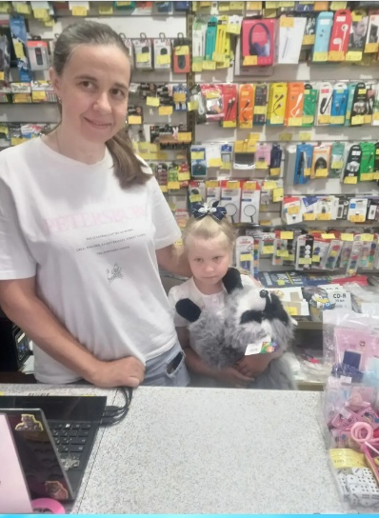
Уголок финансовой грамотности

Slide 10

Уголок финансовой грамотности
Уголок финансовой грамотности

Slide 11
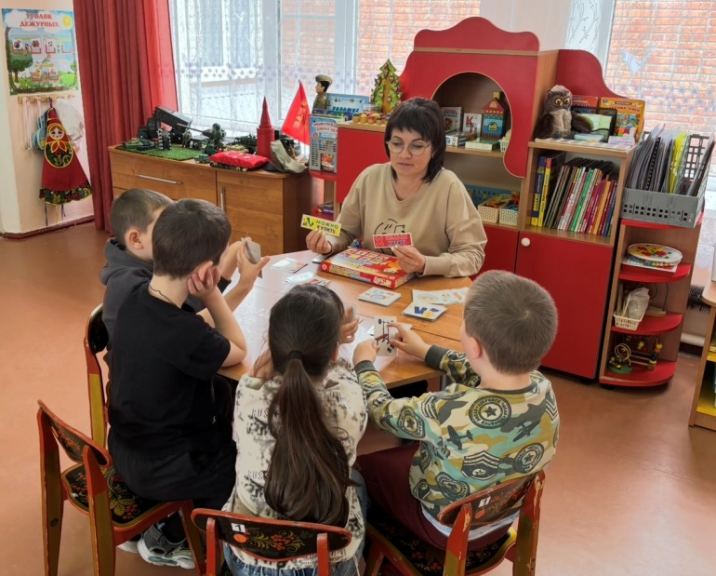
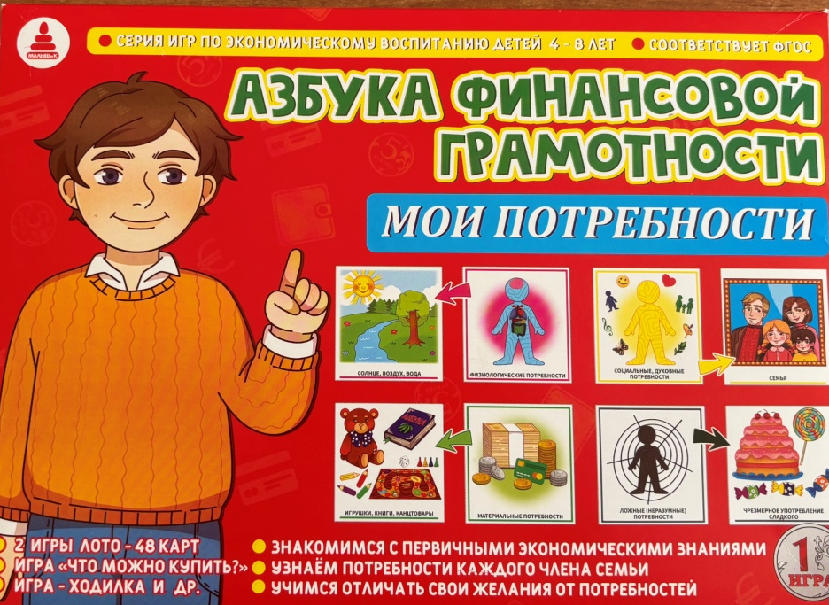
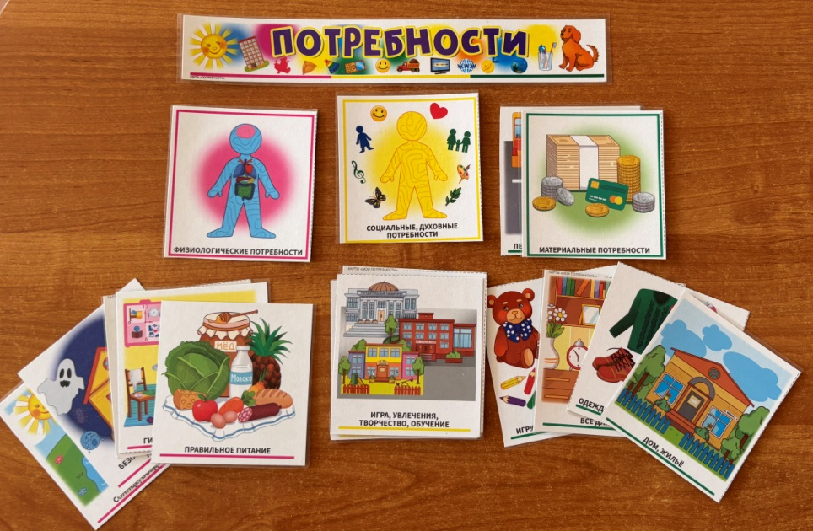
Уголок финансовой грамотности

Slide 12
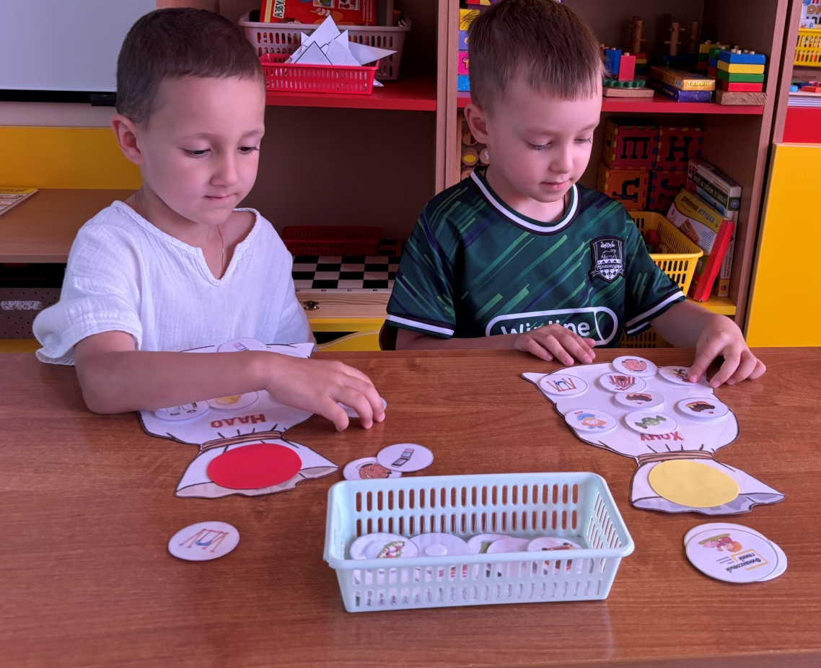
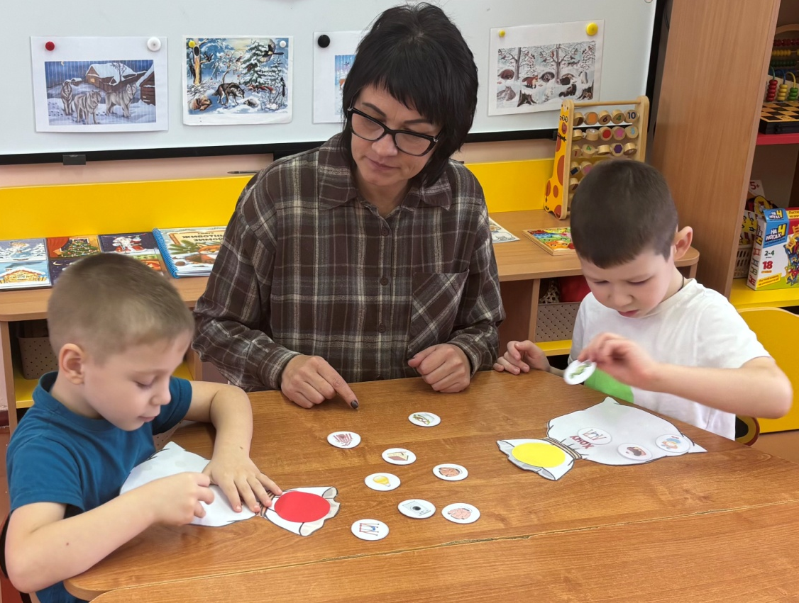
Уголок финансовой грамотности
Игра «Хочу - Надо»

Slide 13
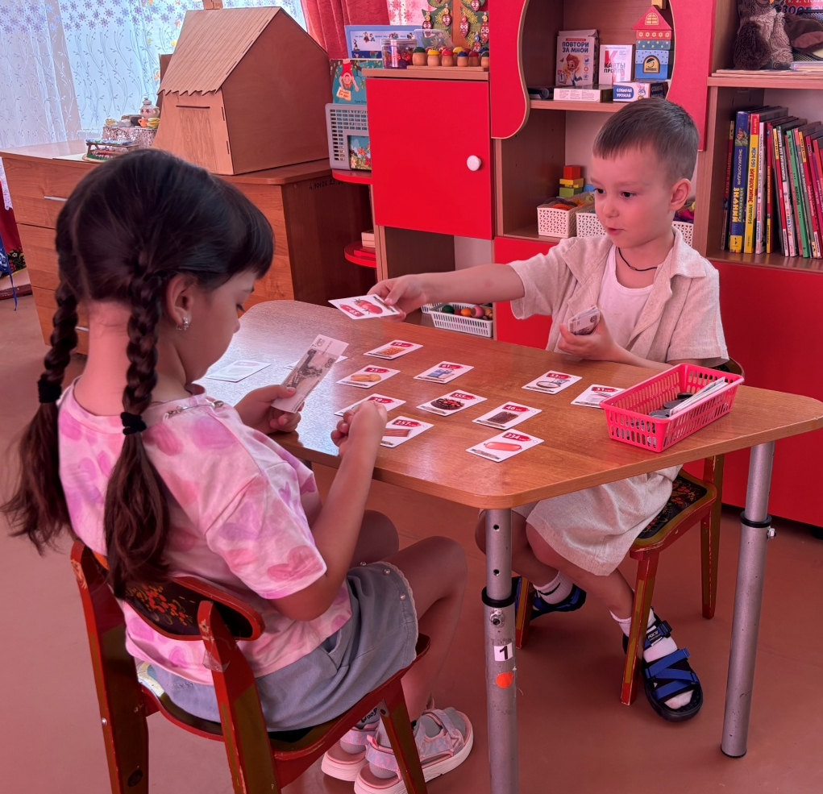
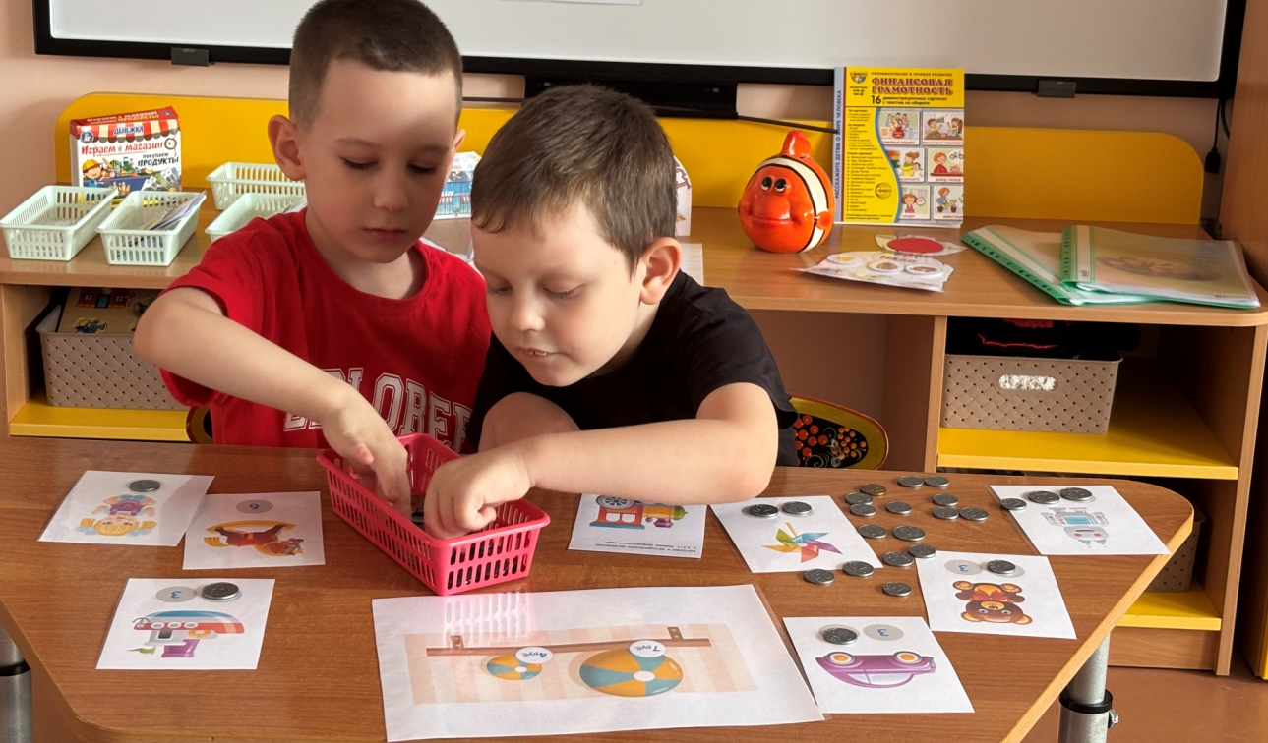

Уголок финансовой грамотности

Slide 14
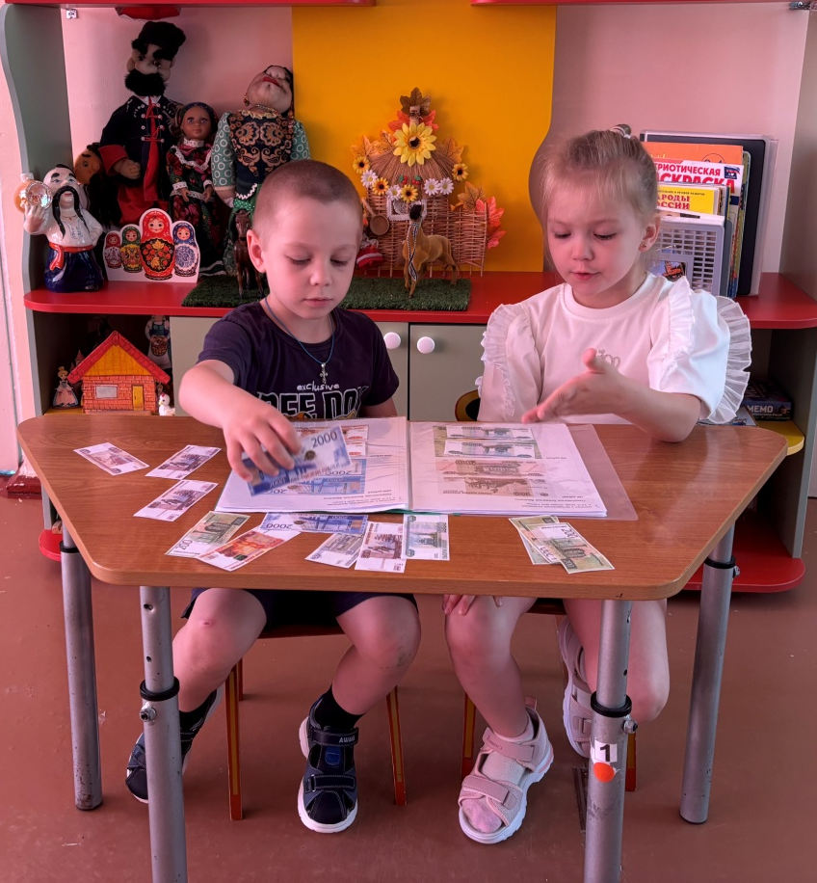
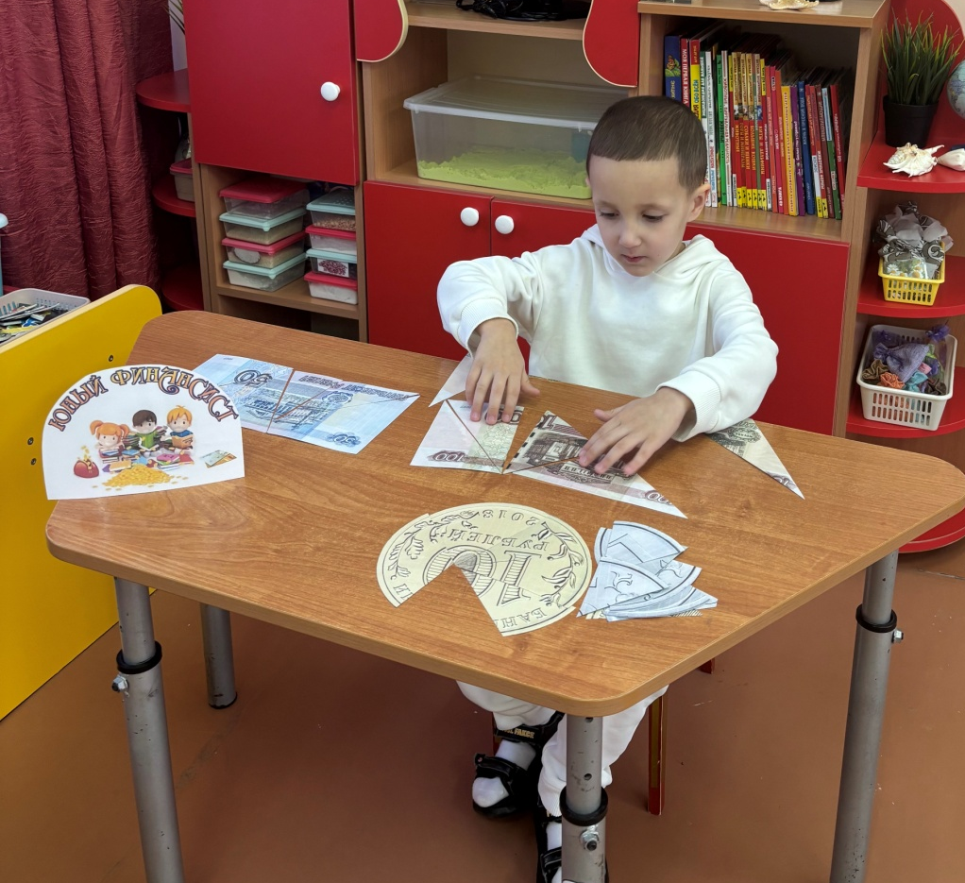
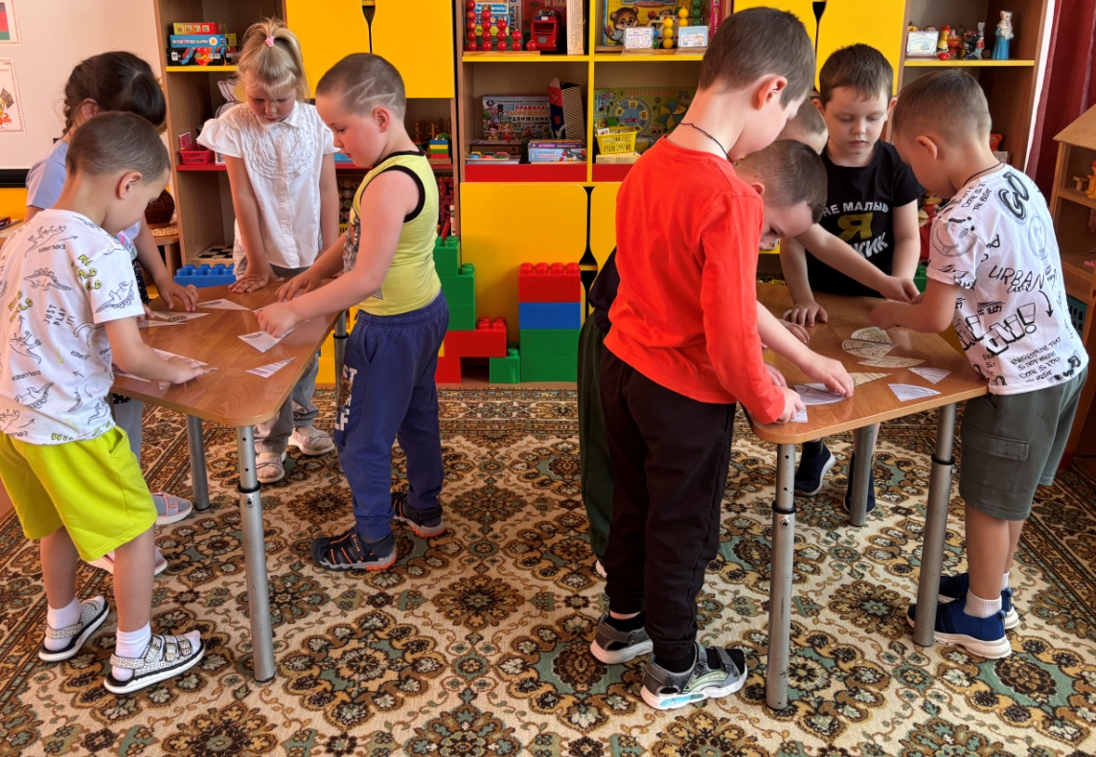
Уголок финансовой грамотности

Slide 15
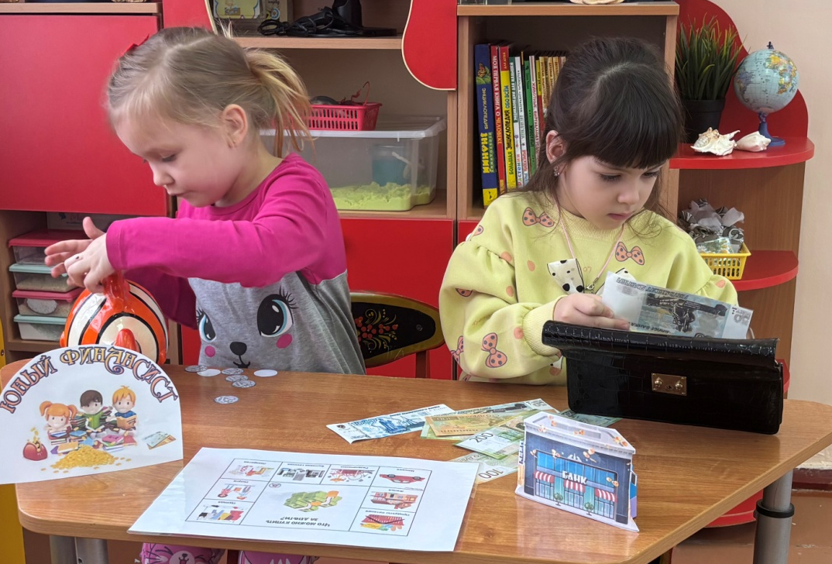
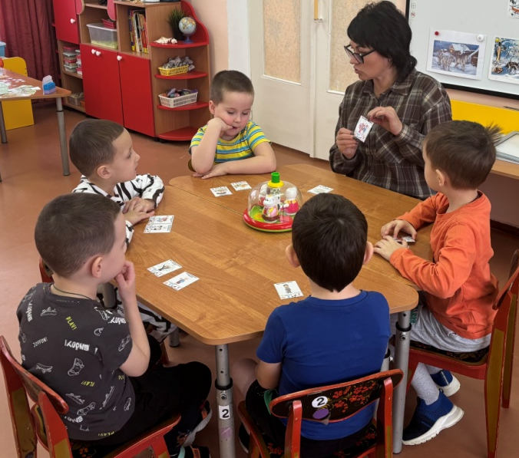
Учимся распределять бюджет
Уголок финансовой грамотности
Игра
«Доходы- расходы семьи»

Slide 16
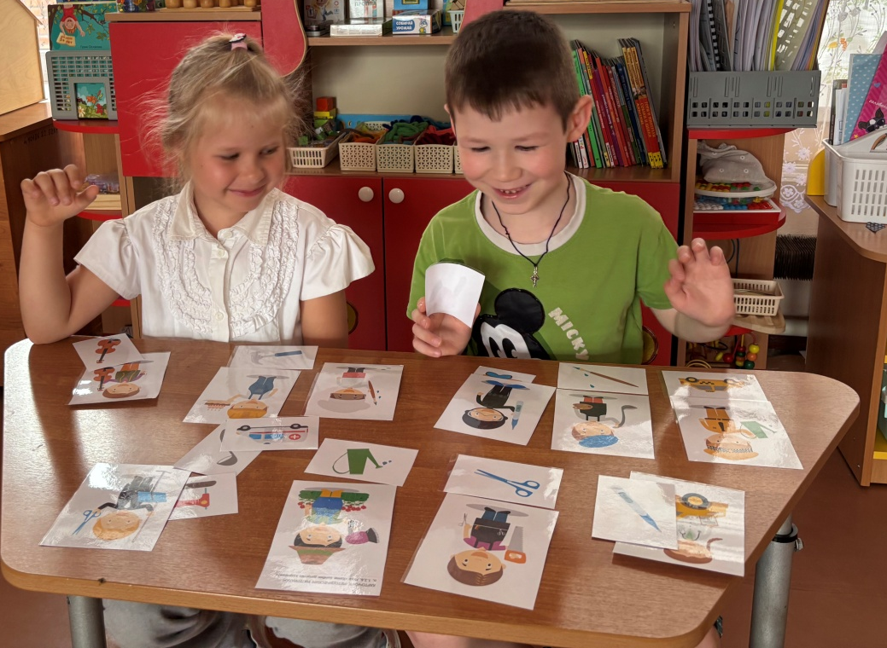
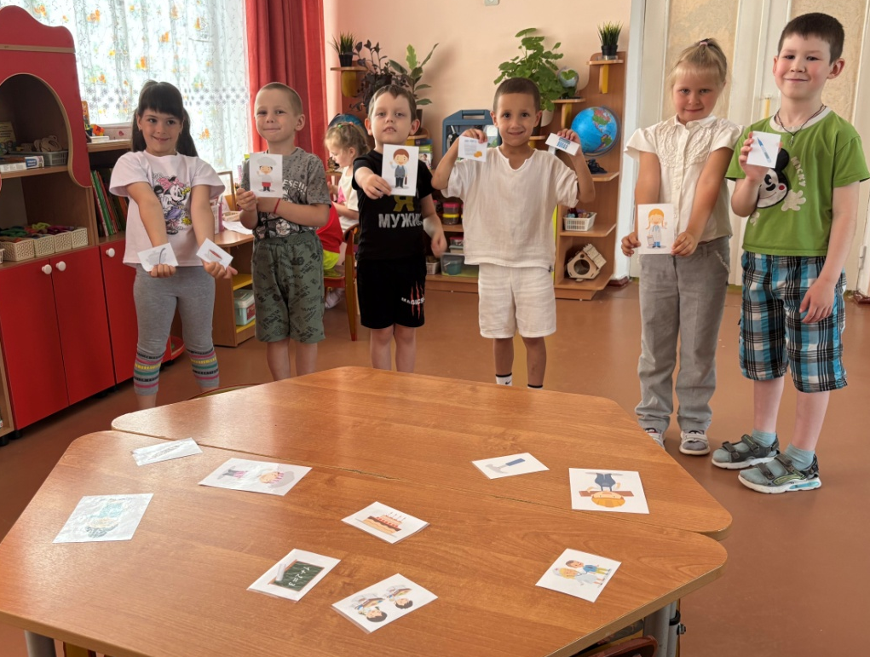
Игра «Что перепутал художник»
Уголок финансовой грамотности
Игра «Найди пару»

Slide 17
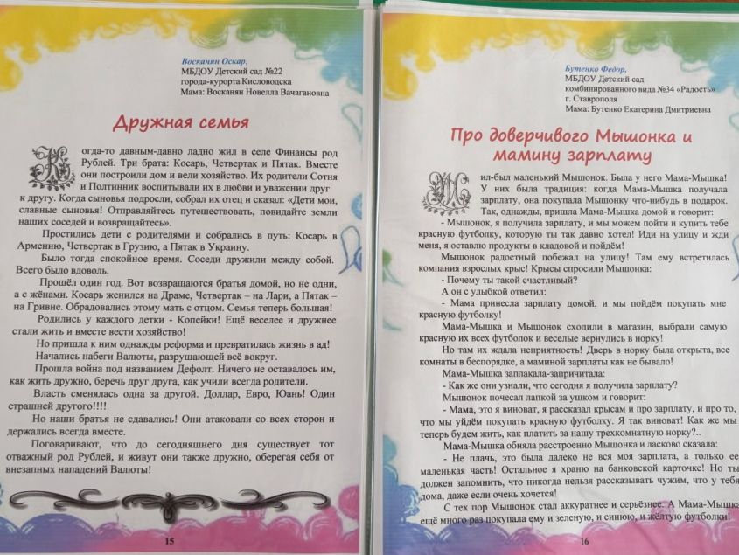
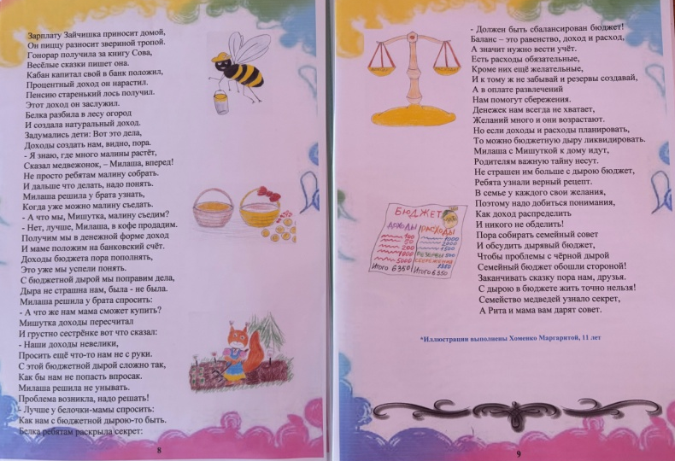
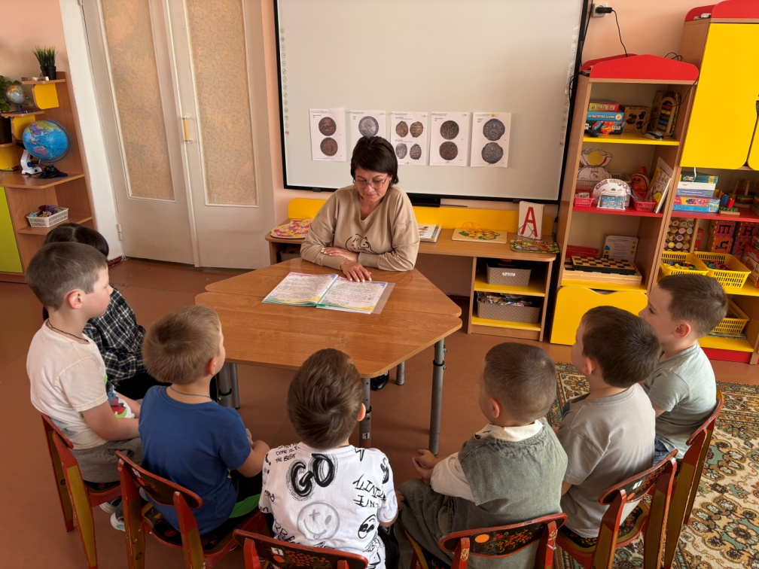
Читаем финансовые сказки
Уголок финансовой грамотности

Slide 18
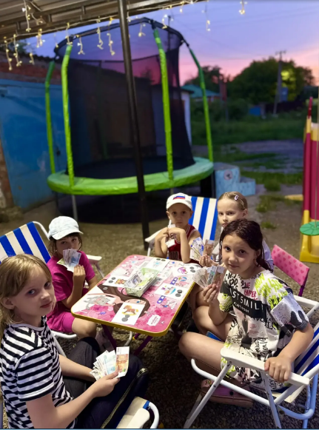
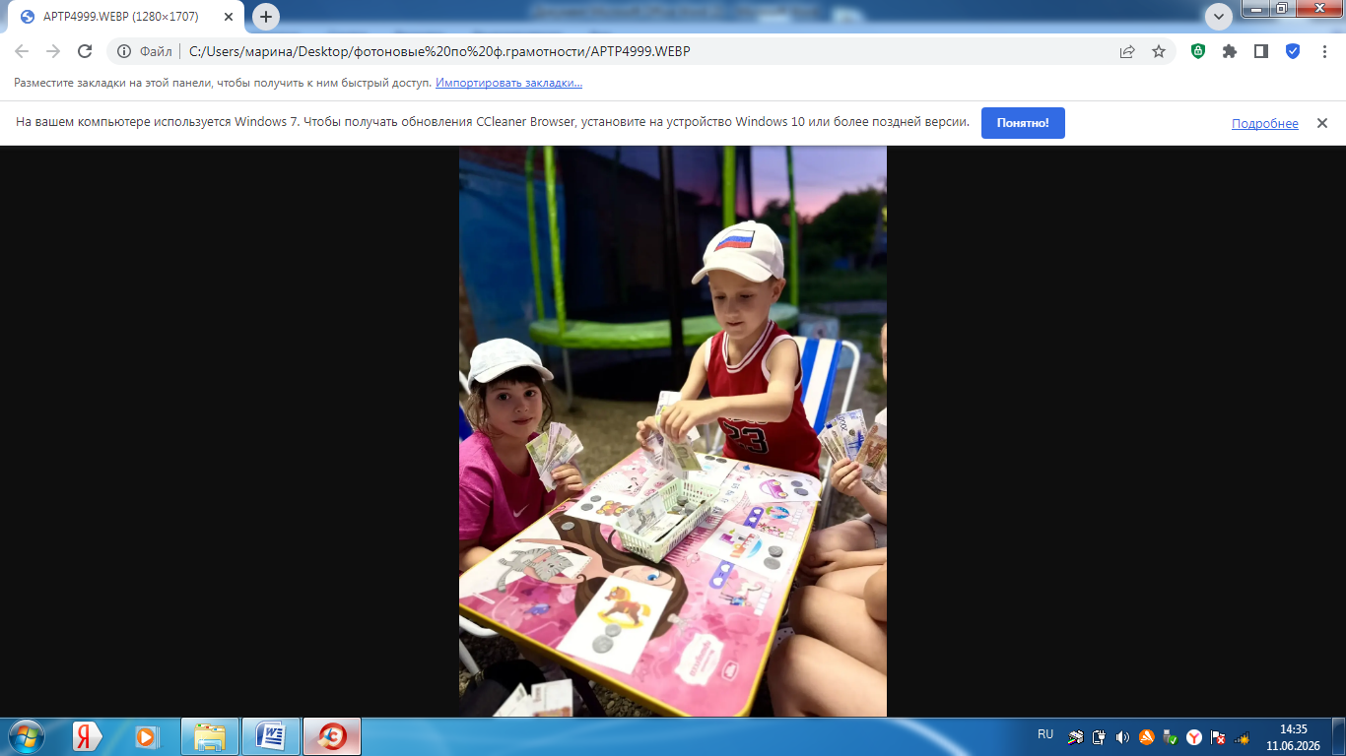
Уголок финансовой грамотности

Slide 19
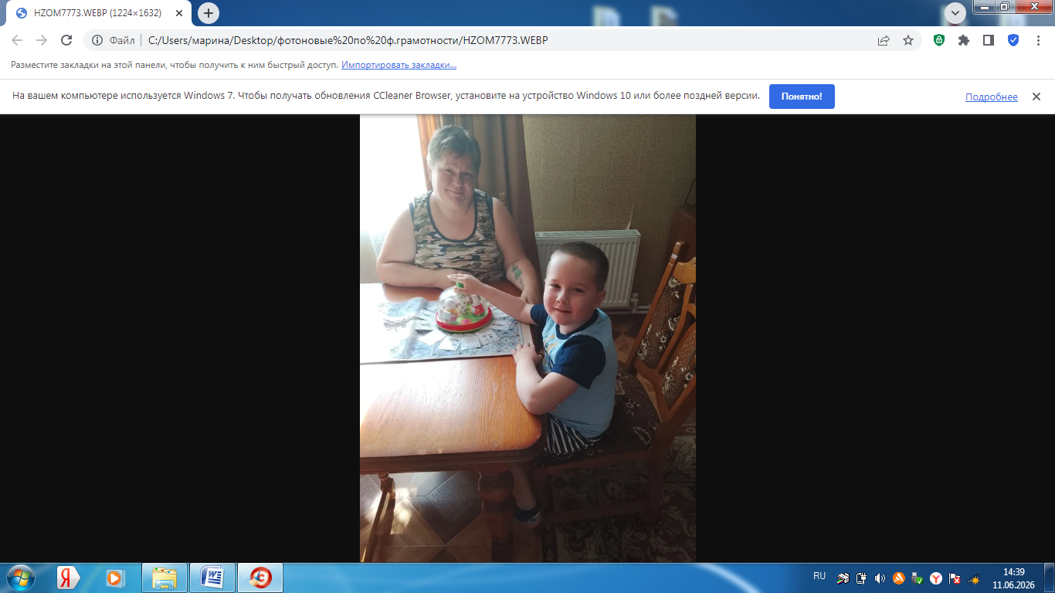
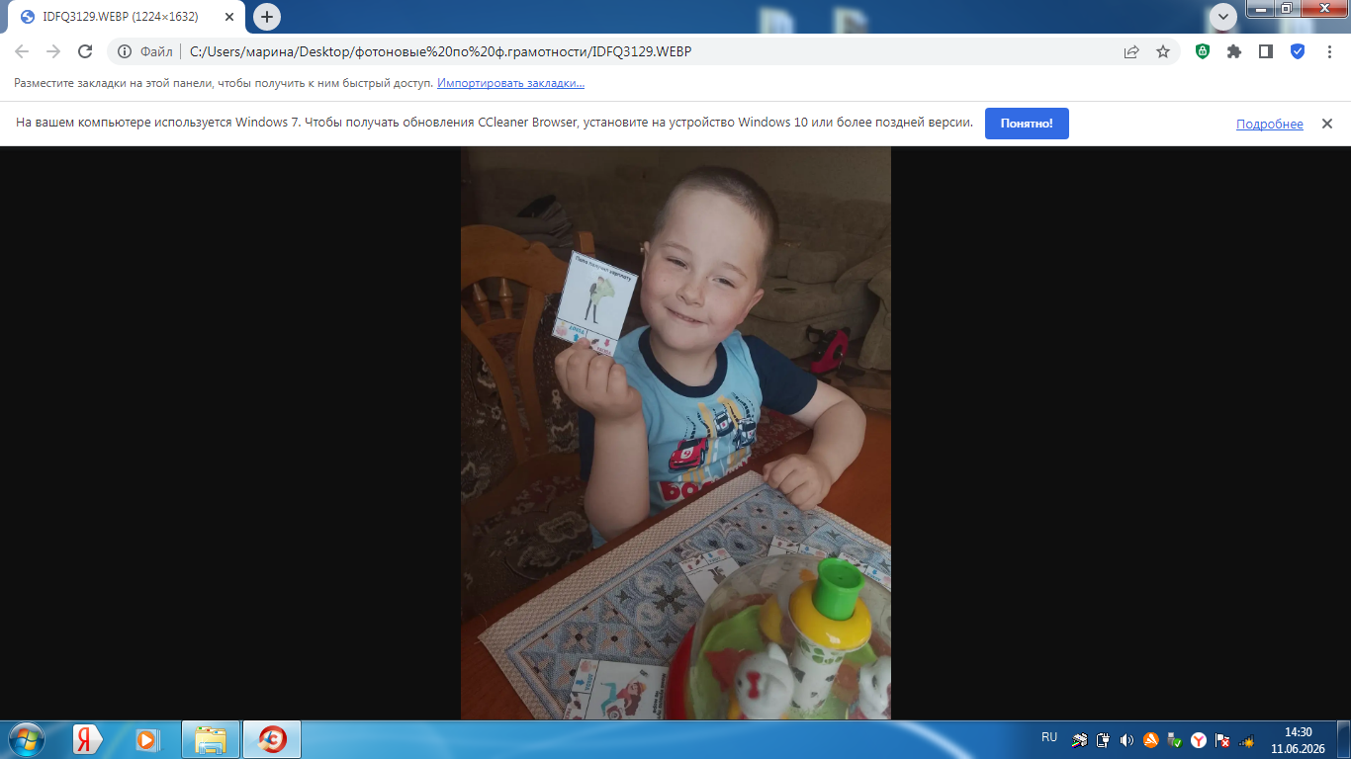
Уголок финансовой грамотности

Slide 20
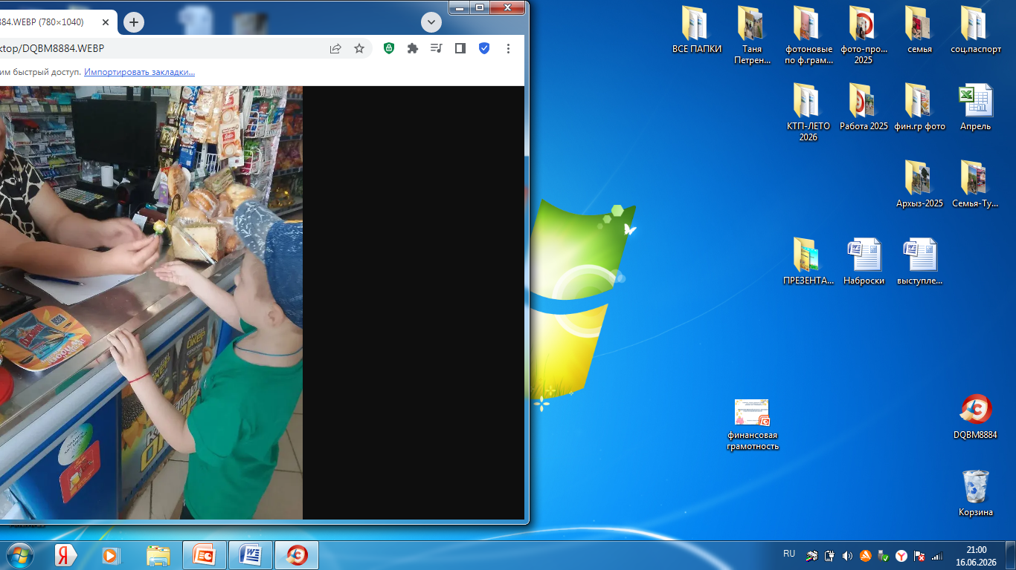
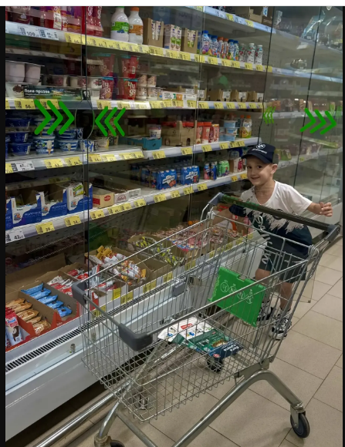
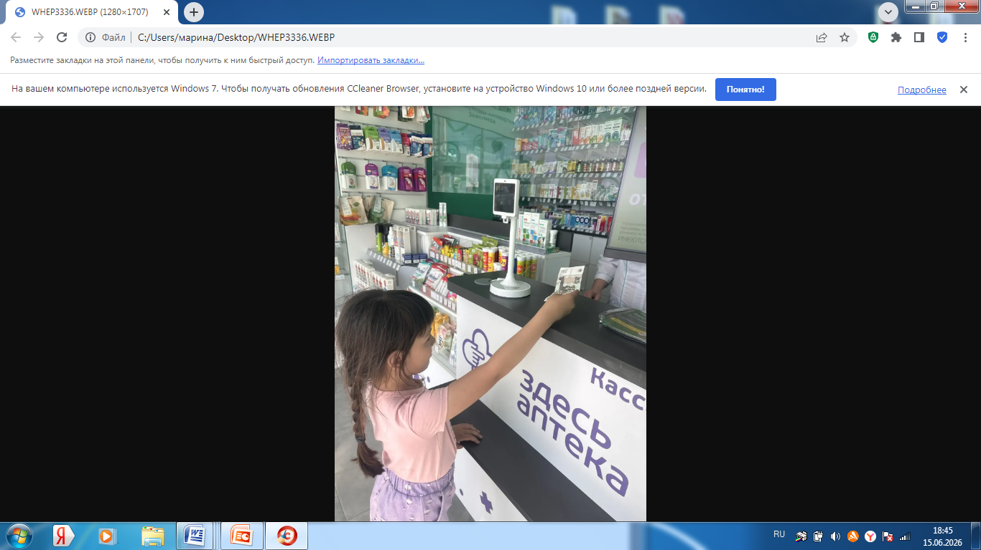
Уголок финансовой грамотности
Поход
в магазин

Slide 21
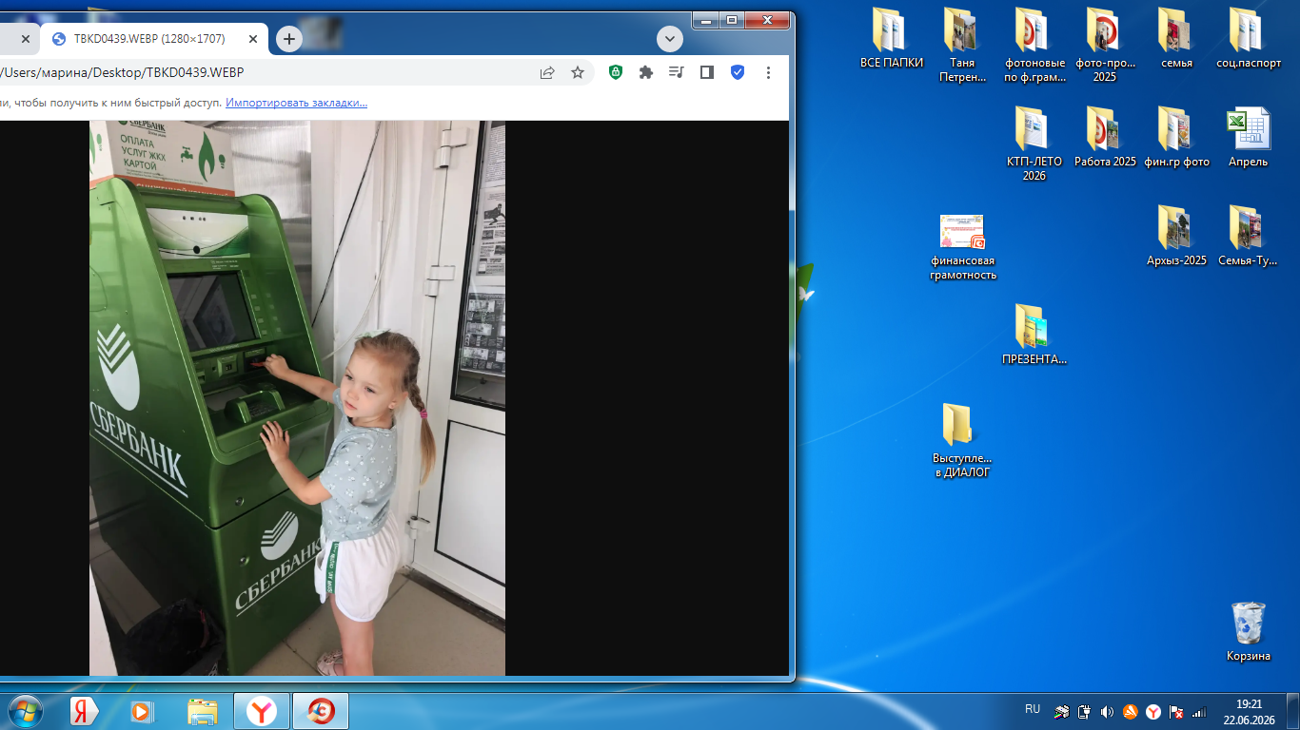
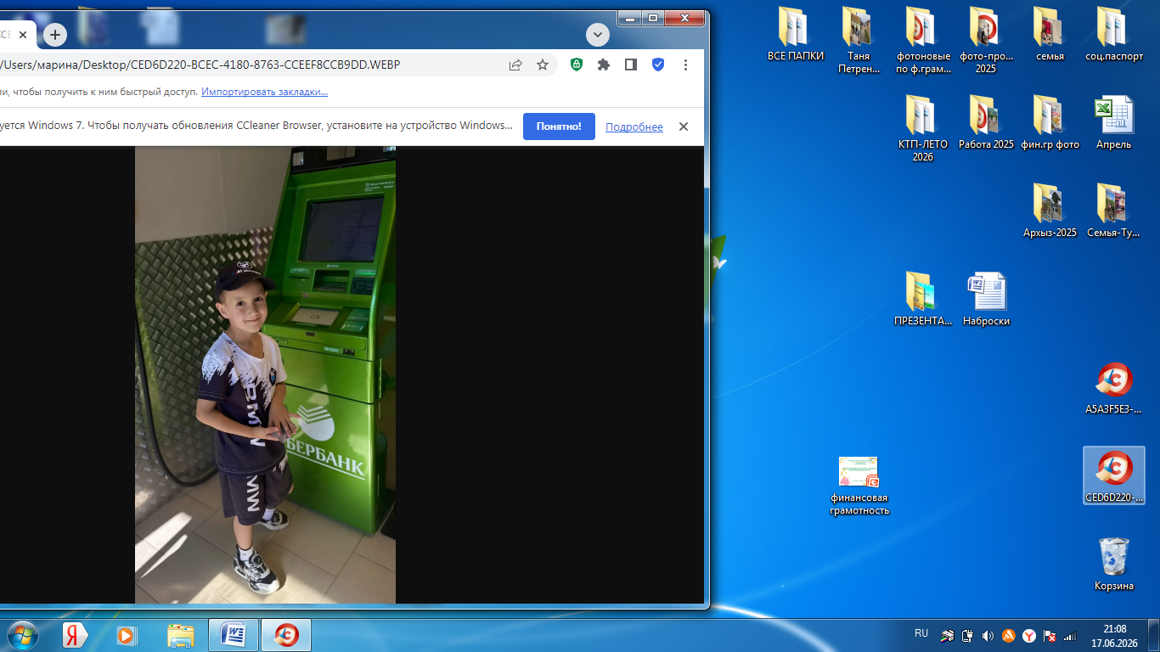
Экскурсия к банкомату
Уголок финансовой грамотности

Slide 22
Уголок финансовой грамотности
Спасибо за внимание!

